Slide 1
數位影像處理- 影像分割
Reporter：吳儀彤
Notes:
ID=d924773e-9a16-4d6d-9803-8cb819e99682 Recipe=text_billboard Type=TextOnly Variant=0 FamilyID=AccentBoxWalbaum_Zero

Slide 2
學習目標與大綱
影像分割
邊緣檢測
門檻化
案例與分析
區域為基礎
形態學分水嶺

Slide 3
影像分割的基本概念
PART 1

Slide 4
影像分割的基本概念
依要解決的問題，將一張影像細分成區域或物體，當感興趣的物體或區域被偵測出來就會停止
分割演算法：處理像素強度值的兩個特性
不連續性：強度突然改變(邊緣)
相似性：根據預先定義的準則，將影像分成有相似特性的區域

Slide 5
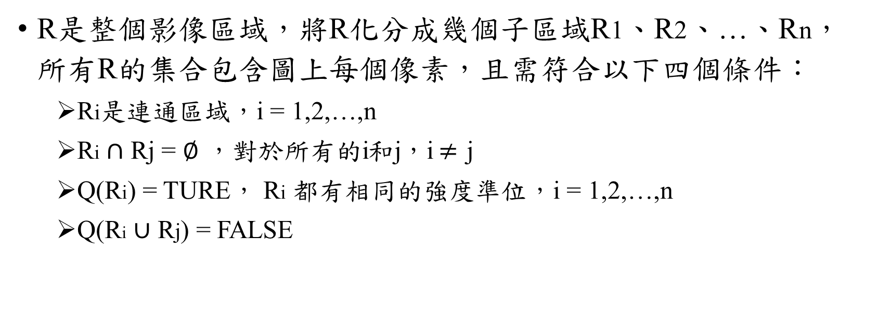
影像分割的基本概念
R是整個影像區域，將R化分成幾個子區域R1、R2、…、Rn，所有R的集合包含圖上每個像素，且需符合以下四個條件：
Ri是連通區域，i = 1,2,…,n
Ri $∩$ Rj = $∅$ ，對於所有的i和j，i$≠$ j
Q(Ri) = TURE， Ri 都有相同的強度準位，i = 1,2,…,n
Q(Ri $∪$ Rj) = FALSE

Slide 6
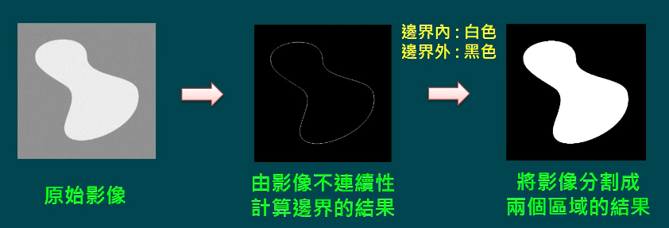
影像分割的分類
以邊緣為基礎的分割(不連續性)

Slide 7
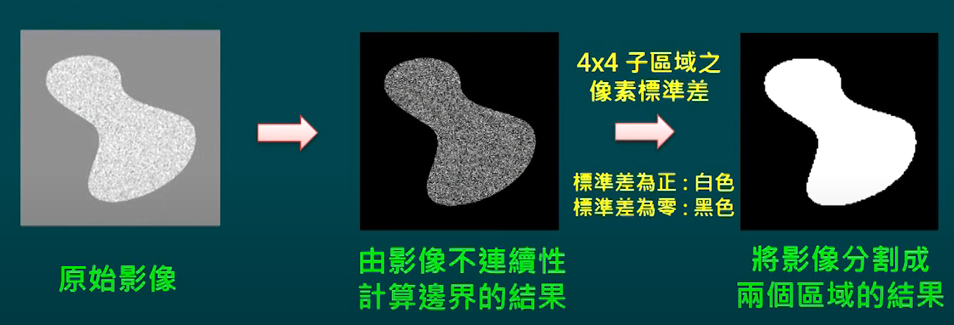
影像分割的分類
以區域為基礎的分割(相似性)

Slide 8
孤立點、線檢測
PART 2

Slide 9
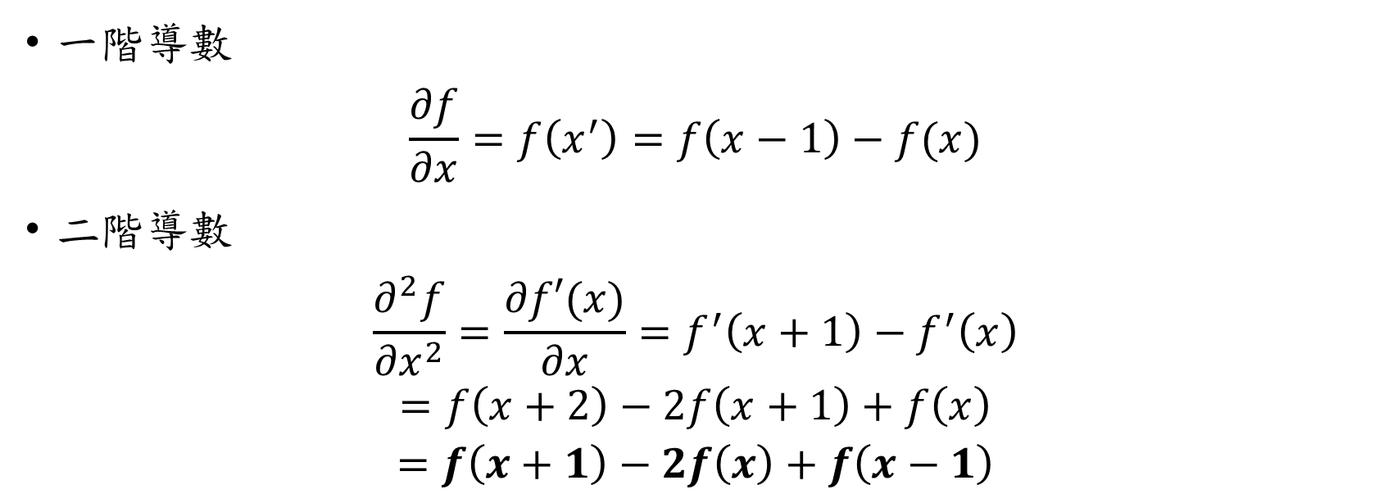
像素強度變化的數學描述
一階導數
$$\frac{∂f}{∂x}=f\left(x^{′}\right)=f\left(x−1\right)−f(x)$$
二階導數
$$\frac{∂^{2}f}{{∂x}^{2}}=\frac{∂f′(x)}{∂x}=f^{′}\left(x+1\right)−f^{′}\left(x\right)$$
$$=f\left(x+2\right)−2f\left(x+1\right)+f\left(x\right)$$
$$=f\left(x+1\right)−2f\left(x\right)+f\left(x−1\right)$$

Slide 10
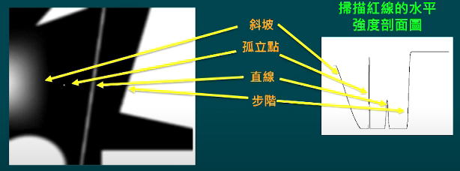
導數檢測範例

Slide 11
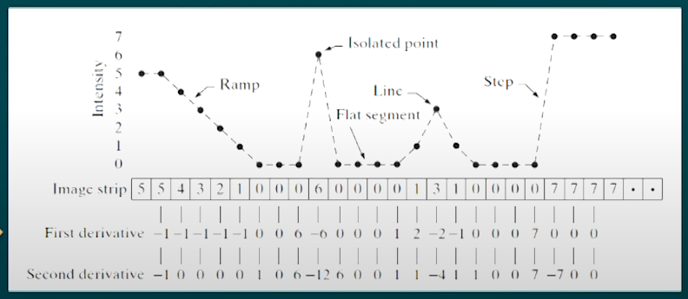
導數檢測範例
一階導數
二階導數

Slide 12
一階導數
漸層是厚度的等高區域
孤立點的位置有明顯的跳躍值
在不明顯的邊緣，一階導數會比較優秀

Slide 13
二階導數
較厚的邊緣只有在變化起點和終點有值
在孤立點或明顯的邊緣，二階導數較敏感，同時會加強雜訊訊號
在孤立點或明顯的邊緣，有正(由深色到淺色邊)負(由淺色到深色邊)值變化

Slide 14
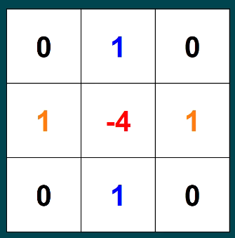
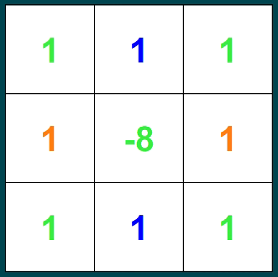
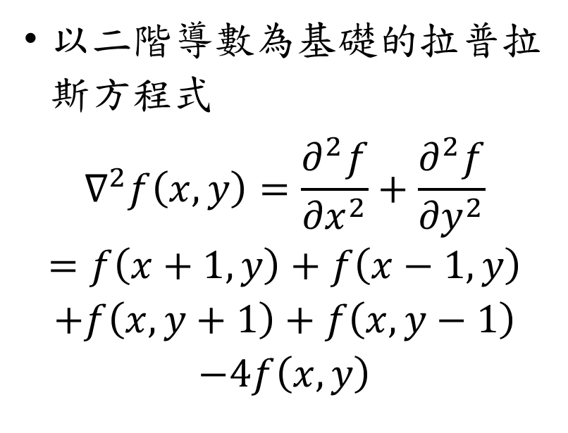
孤立點檢測
以二階導數為基礎的拉普拉斯方程式
$$∇^{2}f\left(x,y\right)=\frac{∂^{2}f}{{∂x}^{2}}+\frac{∂^{2}f}{{∂y}^{2}}$$
$$=f\left(x+1,y\right)+f\left(x−1,y\right)$$
$$+f\left(x,y+1\right)+f\left(x,y−1\right)$$
$$−4f\left(x,y\right)$$

Slide 15
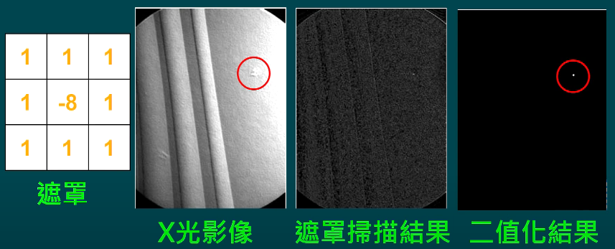
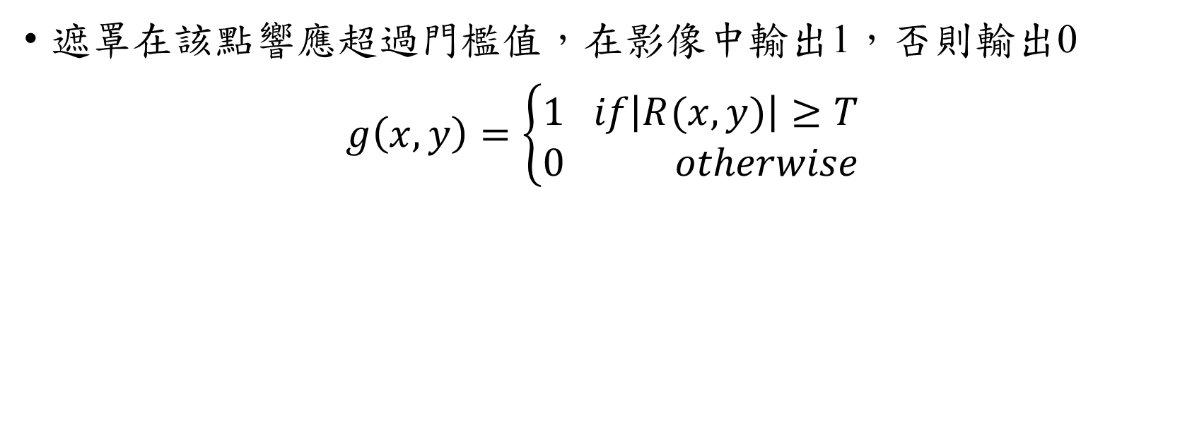
孤立點檢測
遮罩在該點響應超過門檻值，在影像中輸出1，否則輸出0
$$g\left(x,y\right)=\left\{\begin{aligned}1 if\left|R(x,y)\right|≥T \\ 0 otherwise\end{aligned}\right.$$

Slide 16

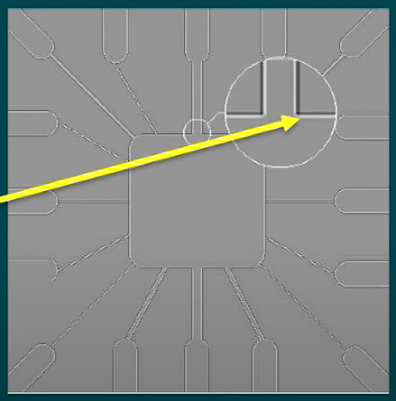

線檢測
二階拉普拉斯有強烈的響應
產生比一階導數更細的線
正負線效應，取絕對值解決
只取正值可以解決厚度加寬的問題

Slide 17
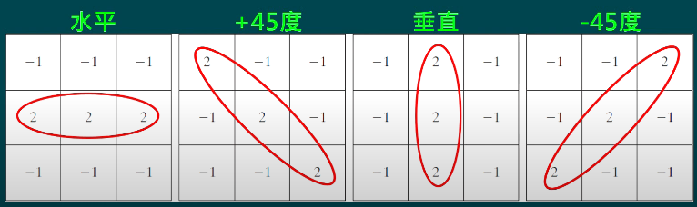
線檢測
檢測特定方向的線，則採用有方向性的遮罩

Slide 18
基本邊緣偵測
PART 3

Slide 19
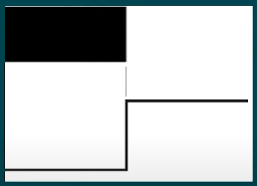
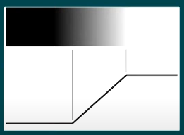
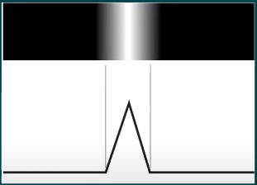
邊緣模型
依照強度輪廓分類
步階邊緣：發生在相鄰兩像素間
斜坡邊緣：不再是細的路徑，斜率和模糊程度成反比
屋頂邊緣：可視為經過一區域的線模型，底由線的寬度和尖銳度決定

Slide 20
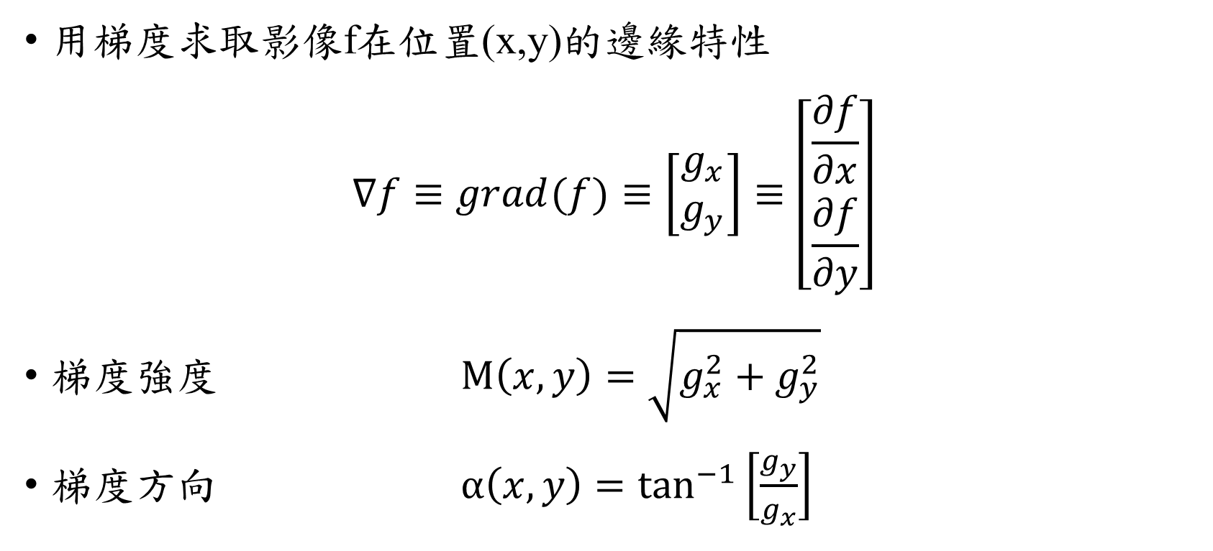
基本邊緣偵測
用梯度求取影像f在位置(x,y)的邊緣特性
$$∇f≡grad(f)≡\left[\begin{matrix}g_{x} \\ g_{y}\end{matrix}\right]≡\left[\begin{matrix}\frac{∂f}{∂x} \\ \frac{∂f}{∂y}\end{matrix}\right]$$
梯度強度 $M\left(x,y\right)=\sqrt{g_{x}^{2}+g_{y}^{2}}$
梯度方向 $α\left(x,y\right)=\tan^{−1}\left[\frac{g_{y}}{g_{x}}\right]$

Slide 21
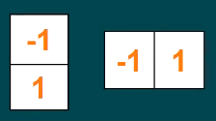
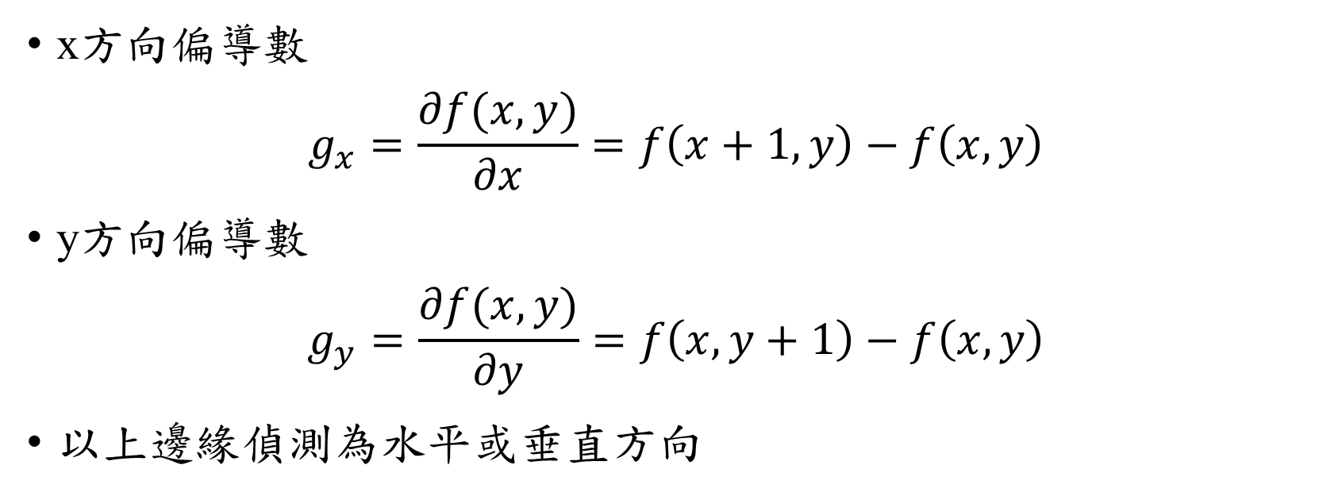
基本邊緣偵測
x方向偏導數
$$g_{x}=\frac{∂f(x,y)}{∂x}=f\left(x+1,y\right)−f\left(x,y\right)$$
y方向偏導數
$$g_{y}=\frac{∂f(x,y)}{∂y}=f\left(x,y+1\right)−f\left(x,y\right)$$
以上邊緣偵測為水平或垂直方向

Slide 22
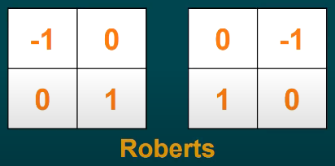
基本邊緣偵測
偵測目標為斜像邊緣，需要二維遮罩
二維遮罩非對中心點對稱
使用基數方陣維遮罩(最小3X3)

Slide 23
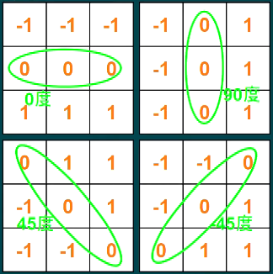
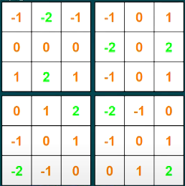
基本邊緣偵測
常用
Prewitt：做相鄰兩行列的差值
Sobel：做相鄰兩行列的差值，相鄰中心點權重較重

Slide 24
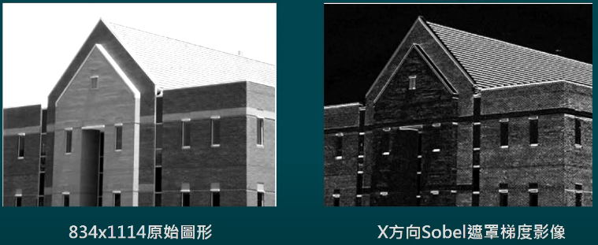
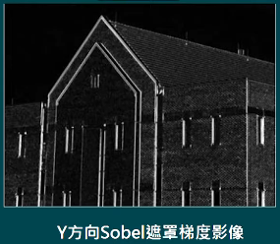
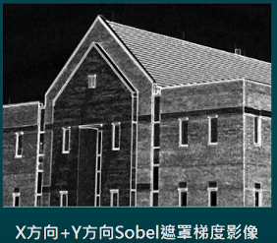
Sobel濾波器

Slide 25
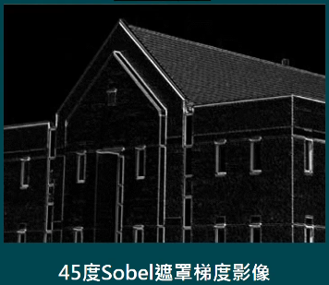
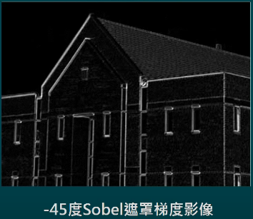
Sobel濾波器

Slide 26
Canny邊緣偵測
PART 4

Slide 27
Canny邊緣偵測
三種基本目標
低錯誤率：所有的邊緣都要被偵測到
邊緣有好的局部性：找到的邊緣要接近真實邊緣
單一邊緣點的響應：對真實邊緣應該只要檢測出一個點
四個步驟
高思濾波
計算梯度大小、角度
非最大值抑制
雙門檻化

Slide 28
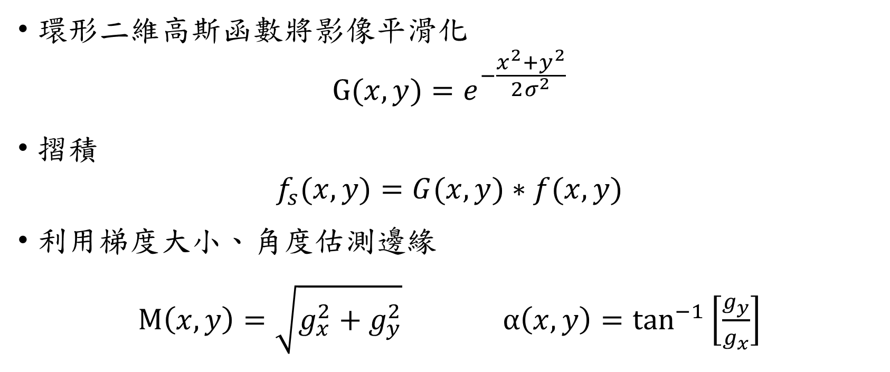
高斯濾波 & 計算梯度大小、角度
環形二維高斯函數將影像平滑化
$$G(x,y)=e^{−\frac{x^{2}+y^{2}}{2σ^{2}}}$$
摺積
$$f_{s}(x,y)=G(x,y)∗f(x,y)$$
利用梯度大小、角度估測邊緣
$M\left(x,y\right)=\sqrt{g_{x}^{2}+g_{y}^{2}}$ $α\left(x,y\right)=\tan^{−1}\left[\frac{g_{y}}{g_{x}}\right]$

Slide 29
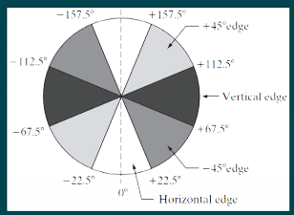
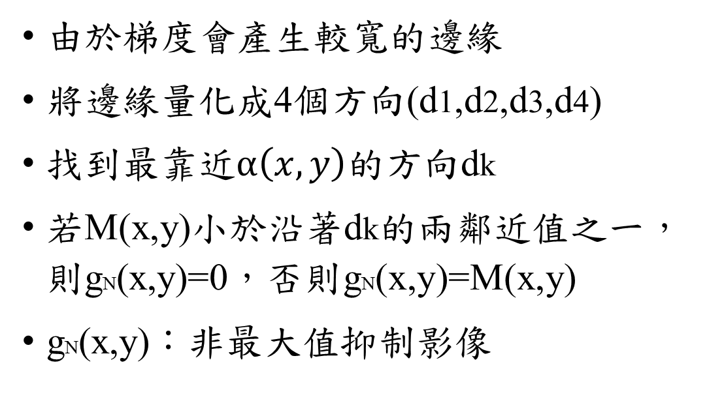
非最大值抑制
由於梯度會產生較寬的邊緣
將邊緣量化成4個方向(d1,d2,d3,d4)
找到最靠近$α\left(x,y\right)$的方向dk
若M(x,y)小於沿著dk的兩鄰近值之一，則gN(x,y)=0，否則gN(x,y)=M(x,y)
gN(x,y)：非最大值抑制影像

Slide 30
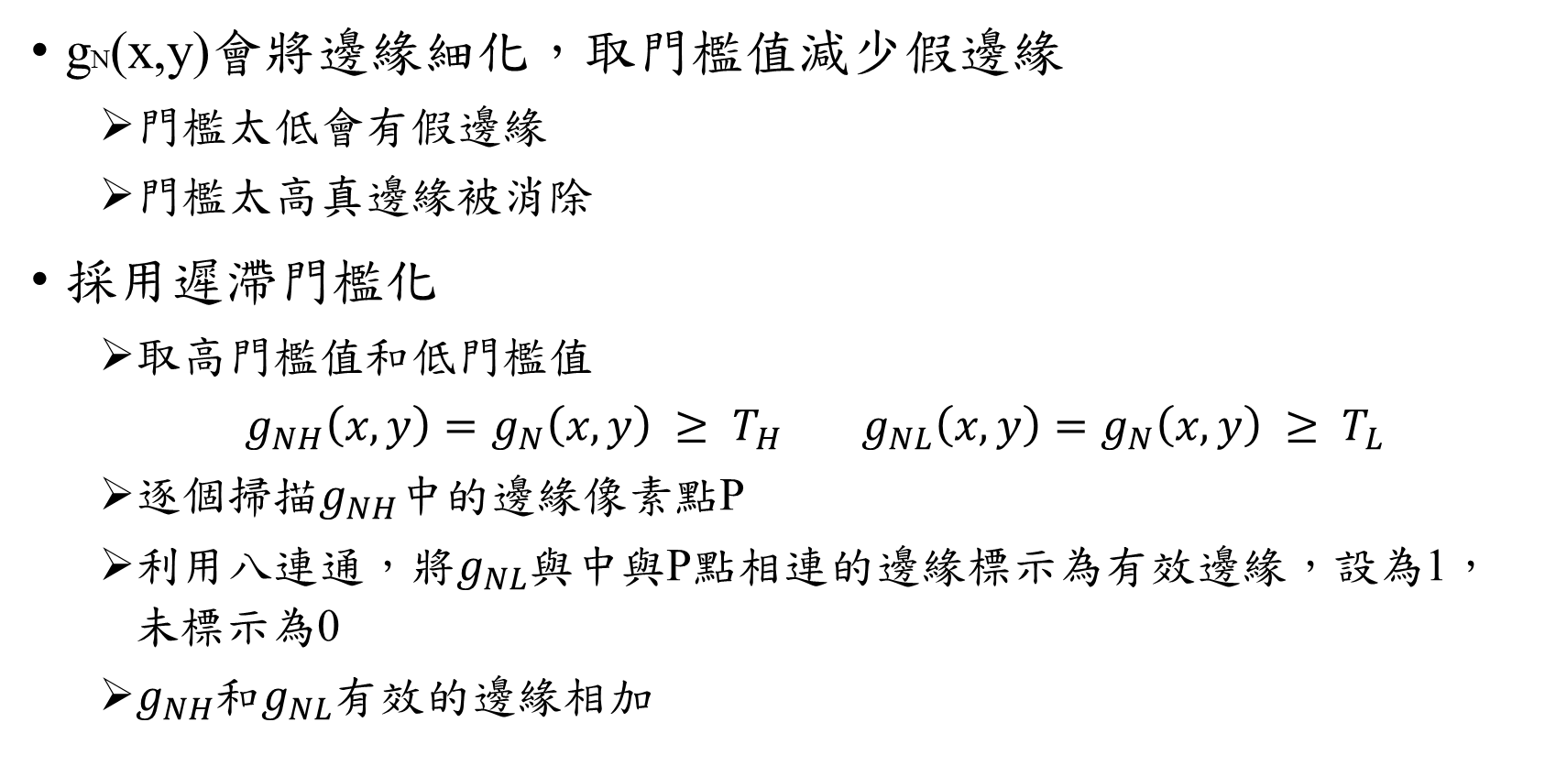
雙門檻化
gN(x,y)會將邊緣細化，取門檻值減少假邊緣
門檻太低會有假邊緣
門檻太高真邊緣被消除
採用遲滯門檻化
取高門檻值和低門檻值
$g_{NH}\left(x,y\right)=g_{N}\left(x,y\right) ≥ T_{H}$ $g_{NL}\left(x,y\right)=g_{N}\left(x,y\right) ≥ T_{L}$
逐個掃描$g_{NH}$中的邊緣像素點P
利用八連通，將$g_{NL}$與中與P點相連的邊緣標示為有效邊緣，設為1，未標示為0
$g_{NH}$和$g_{NL}$有效的邊緣相加

Slide 31
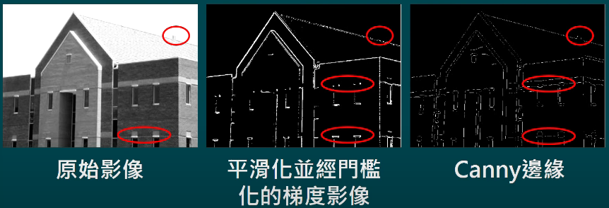
Canny邊緣偵測

Slide 32
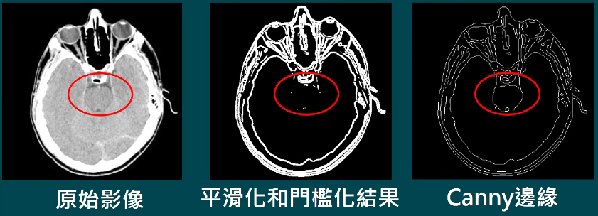
Canny邊緣偵測

Slide 33
邊緣連接和邊緣檢測
PART 5&6

Slide 34
邊緣連接
邊緣檢測應只發生在邊緣上的像素集合，但因為雜訊，不均勻照明的邊緣使像素很少能完整表示邊緣
設計將邊緣像素連接成有意義邊緣或區域邊界的連接演算法
三種基本的連接方法
局部性處理
區域性處理
整體處理

Slide 35
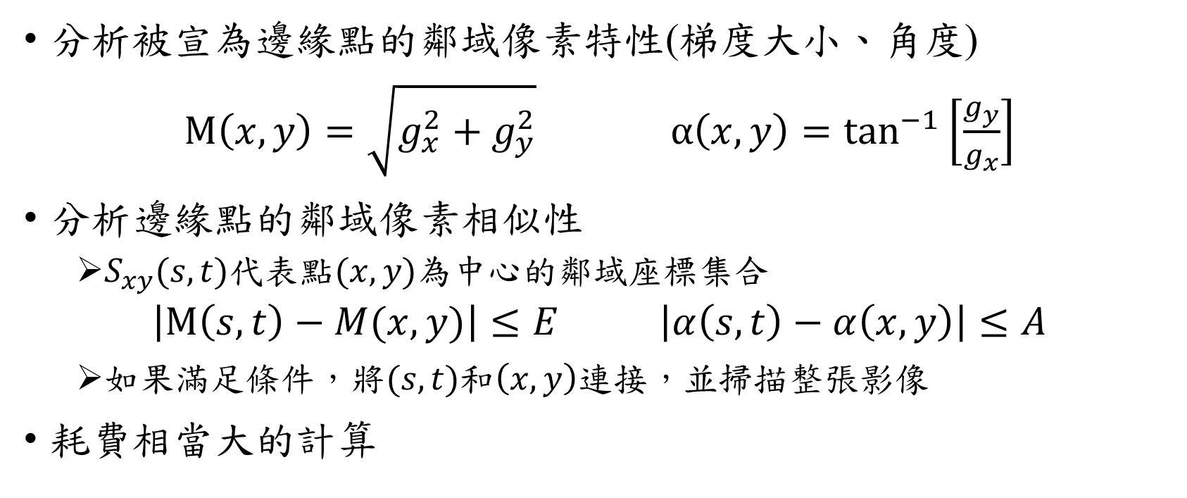
局部性處理
分析$被宣為邊緣點的鄰域像素特性$(梯度大小、角度)
$M\left(x,y\right)=\sqrt{g_{x}^{2}+g_{y}^{2}}$ $α\left(x,y\right)=\tan^{−1}\left[\frac{g_{y}}{g_{x}}\right]$
分析$邊緣點的鄰域像素$相似性
$S_{xy}(s,t)代表點(x,y)為中心的鄰域座標集合$
$$\left|M\left(s,t\right)−M(x,y)\right|≤E \left|α\left(s,t\right)−α\left(x,y\right)\right|≤A$$
如果滿足條件，將$(s,t)$和$\left(x,y\right)連接，$並掃描整張影像
耗費相當大的計算

Slide 36
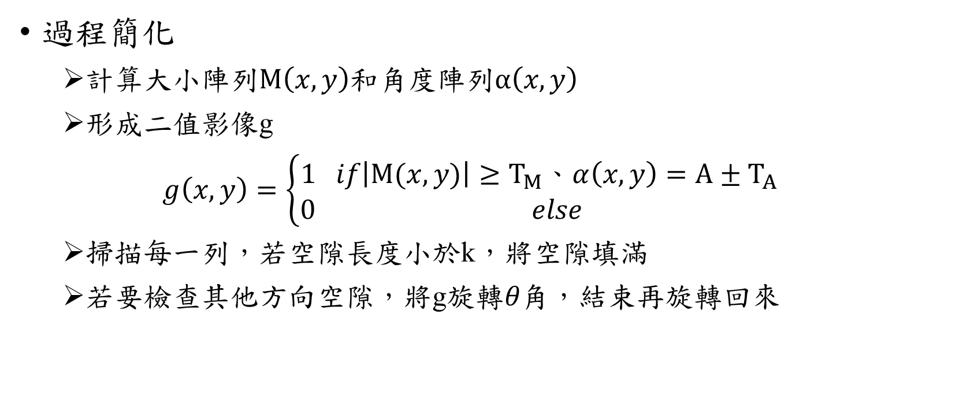
局部性處理
過程簡化
計算$大小陣列M\left(x,y\right)和角度陣列α\left(x,y\right)$
形成二值影像g
$$g\left(x,y\right)=\left\{\begin{aligned}1 if\left|M(x,y)\right|≥T_{M}、α\left(x,y\right)=A±T_{A} \\ 0 else \end{aligned}\right.$$
掃描每一列，若空隙長度小於k，將空隙填滿
若要檢查其他方向空隙，將g旋轉$θ角$，結束再旋轉回來

Slide 37
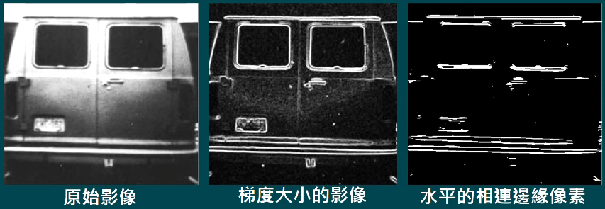
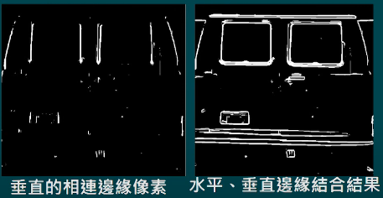
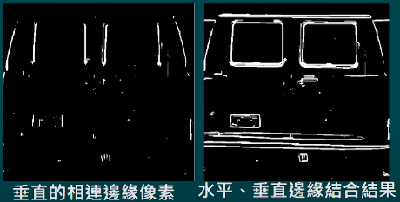
局部性處理

Slide 38
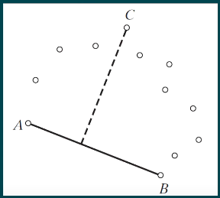
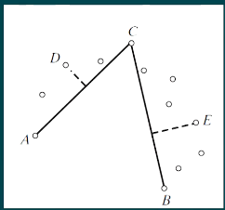
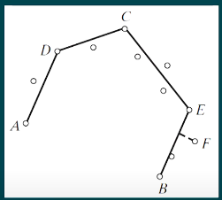
區域性處理
感興趣區域是已知或可被求得
以區域為基礎連結像素
結果為區域邊界的近似
遞迴多邊形擬合演算法
設A、B為端點，計算其他點與AB的距離，取最大值，如果大於門檻值設為頂點C
建立AC和BC邊，重新計算其他點和邊的距離，大於門檻值設為頂點
直到所有點和邊小於門檻值

Slide 39
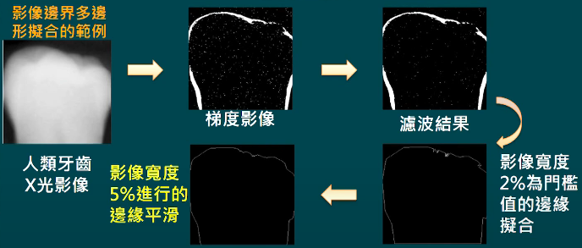
區域性處理

Slide 40
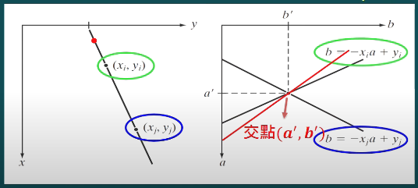
整體處理(Hough轉換)
不確定感興趣區域
所有像素都可能連接
先定義整體性質以連接或是消除像素
將直線表示為b=-ax+y，對一固定點(x1,y1)產生一條線，對另一固定點(x2,y2)也產生一條線
在這條直線上所有點在參數空間中都會通過(a‘,b’)
缺點：當xy空間中的直線趨近於垂直，參數座標中a值會趨近於無限大

Slide 41
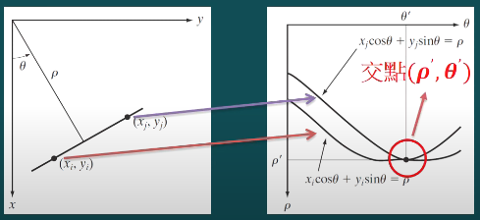
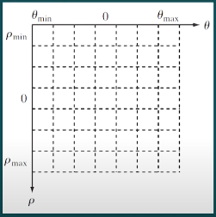
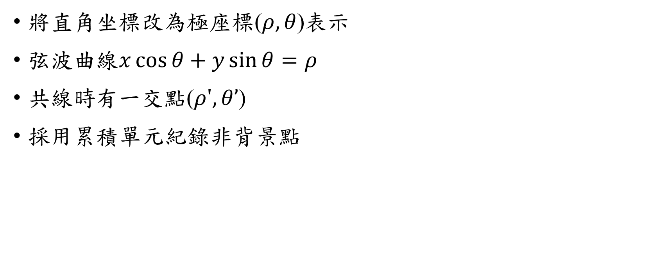
整體處理(Hough轉換)
將直角坐標改為極座標($ρ,θ$)表示
弦波曲線$x\cos{θ}+y\sin{θ}=ρ$
共線時有一交點($ρ′,θ’$)
採用累積單元紀錄非背景點

Slide 42
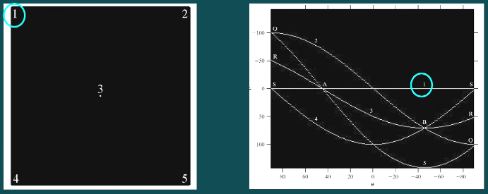
整體處理(Hough轉換)
轉換到座標空間有五條弦波曲線

Slide 43
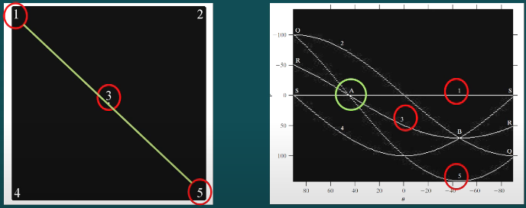
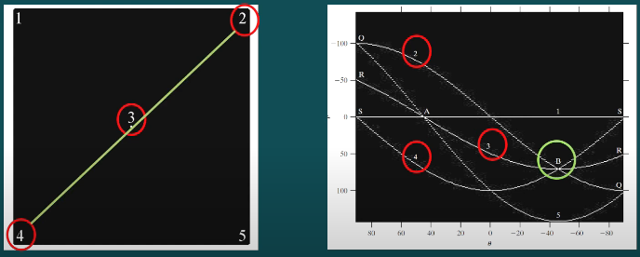
整體處理(Hough轉換)
共線時形成交點

Slide 44
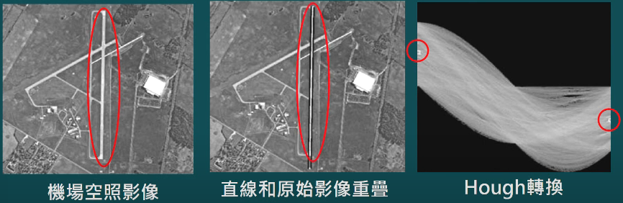
整體處理(Hough轉換)

Slide 45
門檻化基礎
PART 7

Slide 46
門檻化基礎
影像分割優勢
直觀
實現的單純性
計算速度快
門檻化類別
整體門檻化：門檻為一常數
局部門檻化：門檻會變動
動態門檻化：門檻值和空間座標有關

Slide 47


門檻化基礎
影像為陰暗背景和明亮物體組成
選定一個分開兩物體的門檻值T
$$g\left(x,y\right)=\left\{\begin{aligned}1 if f(x,y)>T \\ 0 if f(x,y)≤T\end{aligned}\right.$$

Slide 48


門檻化基礎
較複雜情形
影像為陰暗背景和兩個明亮物體組成
選定兩個分開三物體的門檻值
$$g\left(x,y\right)=\left\{\begin{aligned}a if \left(x,y\right)>T_{2} \\ b if T_{1}<f(x,y)≤T_{2} \\ c if f\left(x,y\right)≤T_{1} \end{aligned}\right.$$

Slide 49
門檻化基礎
影響因素
尖峰之間的分隔度：尖峰間越遠越好
影像中雜訊：雜訊增加強度分布會變寬
物體與背景的相對大小
照明光源均勻性
影像反射性質的均勻性

Slide 50



雜訊影響

Slide 51


光照影響

Slide 52
Otsu門檻化法
PART 8

Slide 53




整體門檻化
自動估測門檻值的演算法
選取門檻T初始估測值
產生兩組像素$G_{1}$和$G_{2}$
$$g\left(x,y\right)=\left\{\begin{aligned}G_{1} if f(x,y)>T \\ G_{2} if f(x,y)≤T\end{aligned}\right.$$
計算出$G_{1}$和$G_{2}$的平均強度$m_{1}$和$m_{2}$
計算新的門檻值T’=0.5x(1$m_{1}+m_{2}$)
重複以上三個步驟直到T值差異小於預設$∇$T

Slide 54
Otsu門檻化法
類別間的變異數最大化
好的門檻化下的各類別，他們的像素強度值應該很不同
完全依據影像直方圖執行運算
{0,1,2,…,L-1}代表L個不同的強度準位
ni為強度i的像素個數
影像總像素個數MN=n0+n1+…+nL-1
正規化Pi=ni/MN

Slide 55

Otsu門檻化法
取門檻值T(k)=k將影像分為兩類$\left\{\begin{aligned}C_{1}=[0,k] \\ C_{2}=[k+1,L+1]\end{aligned}\right.$
像素被分在$C_{1}$的機率$P_{1}=Σ_{i=0}^{k}$ $P_{i}，$被分在$C_{2}$的機率$P_{2}=Σ_{i=k}^{L−1}$ $P_{i}$
$C_{1}$的平均強度$m_{1}={\frac{1}{P_{1}}Σ}_{i=0}^{k}$ ${iP}_{i}$， $C_{2}$的平均強度$m_{2}=\frac{1}{P_{2}}Σ_{i=k}^{L−1}$ ${iP}_{i}，$整張影像的平均強度$m_{G}=Σ_{i=0}^{L−1}$ ${iP}_{i}$
評估k的好壞

Slide 56




Otsu門檻化法
使用正規化、無單位的測量方式
$$η=\frac{σ_{B}^{2}}{σ_{G}^{2}}$$
$m_{1}$和$m_{2}差距越大$， $σ_{B}^{2}$越大，代表可分離度
重新導入k
求門檻k*，使類別間變異數最大化
得到k*，將影像分割

Slide 57

Otsu門檻化法
演算法
計算影像直方圖 Pi=ni/MN
計算累積和${ P}_{1}=Σ_{i=0}^{k}$ $P_{i}$
計算平均強度值 $m(k)=Σ_{i=0}^{k}$ ${iP}_{i}$
計算整體強度平均值 $m_{G}=Σ_{i=0}^{L−1}$ ${iP}_{i}$
計算類別間變異數
求得Otsu法門檻值k*
計算可分離性

Slide 58

Otsu門檻化法

Slide 59
影像平滑、邊緣改善整體門檻化
PART 9

Slide 60

影像平滑改善門檻化
雜訊使門檻值失效，門檻化前先將影像平滑處理

Slide 61

影像平滑改善門檻化

Slide 62

影像平滑改善門檻化

Slide 63

影像平滑改善門檻化

Slide 64
用邊緣改善門檻化
讓直方圖不受物體和背景的相對大小影像，只考慮靠近物體與背景間邊緣的像素強度分布
由計算像素的梯度或拉普拉斯找出邊緣
演算法
計算影像f(x,y)梯度或拉普拉斯絕對值
指定門檻值形成二值影像g(x,y)
以f(x,y)中和g(x,y)非0像素同位置像素計算直方圖
以Otsu法計算門檻值

Slide 65

用邊緣改善門檻化

Slide 66

用邊緣改善門檻化

Slide 67
多重門檻與多變數門檻化
PART 10

Slide 68


多重門檻值
將Otsu法推廣到任意數目類別的門檻化
K個類別被K-1個門檻值分隔
三個強度區間以兩個門檻值分隔
演算法
選取k1
k2逐個掃描大於1小於L-1的值並計算$σ_{B}^{2}$
k1增加一個值，且k2重新掃描，並計算$σ_{B}^{2}$
重複以上步驟直到k1 = L-3

Slide 69




多重門檻值
演算法
找出使$σ_{B}^{2}$最大的$k_{1}^{∗}和k_{2}^{∗}$
得到影像
$$g\left(x,y\right)=\left\{\begin{aligned}a if f\left(x,y\right)≤k_{1}^{∗} \\ b if{ k}_{1}^{∗}<f(x,y)≤k_{2}^{∗} \\ c if \left(x,y\right)>k_{2}^{∗}\end{aligned}\right.$$

Slide 70

多變數門檻值
一個以上的變數描述影像
每個像素以紅、藍、綠形成彩色影像
可表示成三維向量$z={\left(z_{1},z_{2},z_{3}\right)}^{T}$
三維點稱為體素
可以視為距離計算

Slide 71
可變門檻化
PART 11

Slide 72
可變門檻化
影響門檻化演算法效能
影像雜訊和非均勻照明
影像平滑和邊緣資訊可以幫助分割
遇到影像局部照明或反射不均勻仍影響影像分割
三種方法
影像分區進行門檻化
基於局部影像性質的可變門檻化
用移動平均進行門檻化

Slide 73


影像分區進行門檻化
將影像切成不重疊的矩形
用於補償照明、反射的非均勻性
矩形夠小使區域內的照明均勻

Slide 74



基於局部影像性質的可變門檻化
利用每一點的鄰域像素的標準差$σ_{xy}$和平均值$m_{xy}$
共通形式
$$T_{xy}={aσ}_{xy}+{bm}_{xy}$$
用此門檻值形成分割影像
$$g\left(x,y\right)=\left\{\begin{aligned}1 if f(x,y)>T_{xy} \\ 0 if f(x,y)≤T_{xy}\end{aligned}\right.$$

Slide 75

用移動平均進行門檻化
計算沿著影像掃描線的移動平均強度

Slide 76

用移動平均進行門檻化

Slide 77

用移動平均進行門檻化

Slide 78
區域為基礎的分割
PART 12

Slide 79
以區域為基礎的分割
分割類型
區域成長
區域分裂與合併

Slide 80
區域成長
像素或子區域根據預先的定義聚合成長
預先定義的性質(強度、色度、紋理等)
選擇相似性準則
想解決的問題類型
資料類型
終止原則：無像素能滿足被包括進該區域的準則

Slide 81

區域成長
演算法
f(x,y)輸入影像
S(x,y)含有非零像素的種子點陣列
Q為每個(x,y)位置要運用的述詞
找出S(x,y)所有連通成分並侵蝕，直到每一連通成分為單一像素點
形成影像fQ(x,y) $\left\{\begin{aligned}1 if Q is true \\ 0 if Q is not true\end{aligned}\right.$
令g為輸出影像，對S(x,y)中每個種子點和fQ以八連通相接的點，加入g
將g輸出影像中的每個連通成分以不同的區域標記標示，得到影像

Slide 82

區域成長

Slide 83

區域成長

Slide 84

區域成長

Slide 85


區域分裂
假設R表示整個影像，Q為一述詞，目標對任何區域Q(Ri)=TRUE，若Q(Ri)=FALSE，區域則分割為四個象限

Slide 86

區域合併
對滿足述詞區域進行合併
演算法
將Q(Ri)=FALSE的Ri區域分裂成四個象限
當不能進行分裂時，將Q(Ri$∪Rj$)=TRUE的區域進行合併
當不能合併則停止

Slide 87



區域合併
分割出環形的稀疏物質
稀疏物質特性
有較大的標準差
平均強度大於背景，小於高密度區
定義述詞
影像分割
Ri= $\left\{\begin{aligned}1 if Q= true \\ 0 if Q=false\end{aligned}\right.$

Slide 88

區域合併

Slide 89
以形態學分水嶺來分割
PART 13

Slide 90

以形態學分水嶺來分割
以三維方式看一影像

Slide 91

以形態學分水嶺來分割
區域性最小值的點
水位下降時會降至單一最小值的點
點集合稱為集水盆地
水位以同等機率下降到一個以上最小值的點
點集合稱為分開線或分水線

Slide 92
基本概念
想像在區域最小值處鑽孔讓水注入
水位均勻速度上升
到快要匯流時建立水壩阻隔
水壩處就是分水線，影像的連續邊界

Slide 93

以形態學分水嶺來分割

Slide 94


以形態學分水嶺來分割

Slide 95
Explainable Machine Learning
Reporter：吳儀彤
Notes:
ID=d924773e-9a16-4d6d-9803-8cb819e99682 Recipe=text_billboard Type=TextOnly Variant=0 FamilyID=AccentBoxWalbaum_Zero

Slide 96
為什麼需要Explainable ML
法律要求貸款發行人解釋理由
醫學診斷模型對人的生命負責，需要診斷理由
如果在法庭上使用機器學習模型，確保模型以非歧視的方式行事
如果自動駕駛汽車突然出現異常行為，需要解釋原因
可以憑藉解釋結果，再修正模型

Slide 97


Interpretable v.s. Powerful
linear model是可解釋的，但不是很強大
Deep network很難解釋，但比linear model更強大
decision tree是否可解釋且功能強大

Slide 98

Explainable ML的目標
是否需要完全了解 ML 模型的工作原理
我們並不完全了解大腦是如何工作的，但我們相信人類的決定

Slide 99

Explainable ML
分成兩類
Local Explanation：機器為什麼覺得一張影像為一隻貓
Global Explanation ：機器解釋什麼樣的參數為貓

Slide 100

Local Explanation
哪一個component是最重要的
把component改造或刪除，產生巨大的變化，代表很重要

Slide 101

Local Explanation

Slide 102


Local Explanation
對某個pixel做微小的改變，loss就有巨大的變化，這個pixel就是很重要的，比值越大， $x_{n}$越重要

Slide 103

Local Explanation
Saliency Map

Slide 104

Limitation：Noisy Gradient
SmoothGrad：對輸入影像隨機添加noise，加n種雜訊，就有n張Saliency Map，平均後得到Smoothgrad

Slide 105

Limitation：Gradient Saturation
Gradient不能完全反映component重要性

Slide 106

Network如何處理輸入？
phoneme
Layer N
Visualization
PCA or t-SNE
...
2 dims
100 dims
100 neurons
Layer 2
2 dims
100 dims
100 neurons
Layer 1
Plot on figure

Slide 107

Network如何處理輸入？
Visualization
Attention

Slide 108





Network如何處理輸入？
Block
…
Probing
…
…
…
Noun?
Verb?
POS
Classifier
Block
BERT
Place?
Name?
NER
Classifier
Block
Be careful about the classifiers you use …
$$x^{1}$$
$$x^{2}$$
$$x^{3}$$
$$x^{4}$$

Slide 109





Global Explanation
unknown
image $X$
input
filters
Convolution
output of filter 2
Max Pooling
過濾器檢測什麼？
3
-1
-3
filters
Convolution
$$X^{∗}=arg\max_{X}{\sum_{i}{\sum_{j}{a_{ij}^{} }}}$$
-3
1
0
$$a_{ij}^{}$$
Max Pooling
(gradient ascent)
-3
-3
0
The image contains the patterns filter 1 can detect.
flatten
output of filter 1
Large values
Image $X$ contains the patterns filter 1 can detect.
Let’s create an image including the patterns.

Slide 110

Global Explanation

Slide 111

Global Explanation

Slide 112
Homework
Reporter：吳儀彤
Notes:
ID=d924773e-9a16-4d6d-9803-8cb819e99682 Recipe=text_billboard Type=TextOnly Variant=0 FamilyID=AccentBoxWalbaum_Zero

Slide 113
Outline
Saliency Map
Filter Visualization
Lime

Slide 114

Saliency Map

Slide 115


Filter Visualization

Slide 116

Lime

Slide 117


謝謝大家

